Slide 1
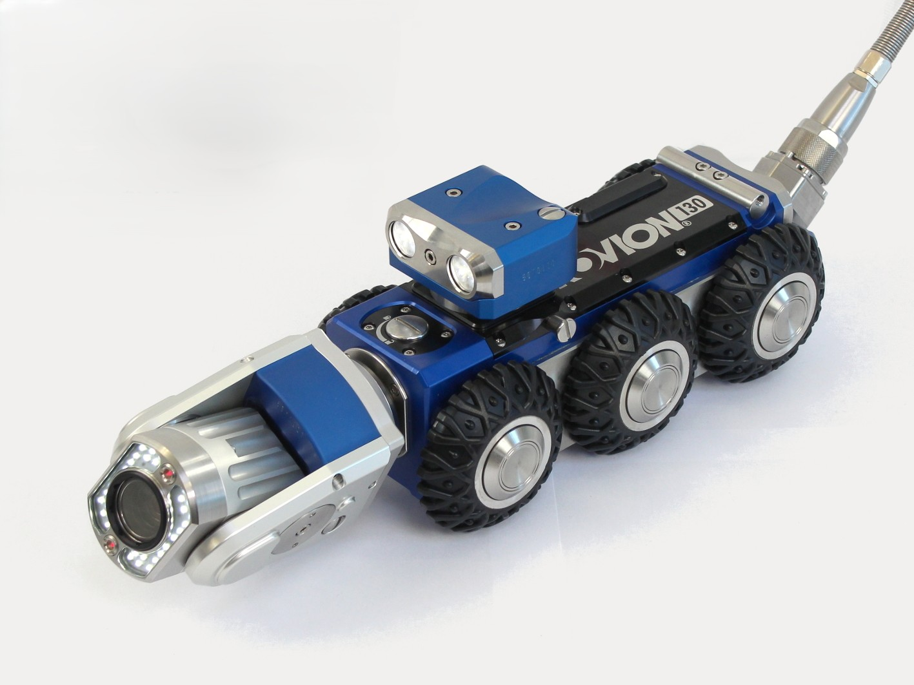
The Canalchecker

Slide 2
Inhaltsverzeichnis
Wer sind wir ?
Projektplan
Geplante Features

Slide 3
Das Entwickler Duo
Marcel Kattirs
4. Semester E-Technik Studium
Platinenentwicklung bei Infinty Racing
Yannick Bachhuber
Ausbildung Elektroniker für Betriebstechnik
Staatlich geprüfter Techniker E-Technik
3. Semester Robotikstudium
Notes:
Aufgabenverteilung siehe Git-hub

Slide 4
Geplante Features
Fahren durch ein Rohr
Regelbare Geschwindigkeit
Orientierung durch 2D Maschinelles Sehen
Schwarm Betrieb /Kooperation unter Robotern

Slide 5
IPEK Rovion 130 / HARdware
Robust
2 angetriebene Achsen
Individuelle Ausstattung
Motoren mit Getriebe
Kamera
Raspberry Pi als Steuerung
RFID-Leser
Notes:
Alle Bauteile aus Aluminum
Traktion und Standhaft Kletterfähigkeit

Slide 6
Software/ ROS2 &Python
Kern-Technologien
ROS2 Nodes & Topics
Sensor Integration/Fusion
Server &Client
Machine Vision
NFC
Vorteile
Echtzeit-fähig
Modular
Industrie-erprobt

Slide 7
Ziele/ Innovationen
Ziel ist eine autonome Kanalinspektion
Geringe Instandhaltungskosten der Kanalanlagen
Genau Lokalisation der Probleme im Kanal über Standort des Roboters
Schnelle Entdeckung von Problemen

Slide 8
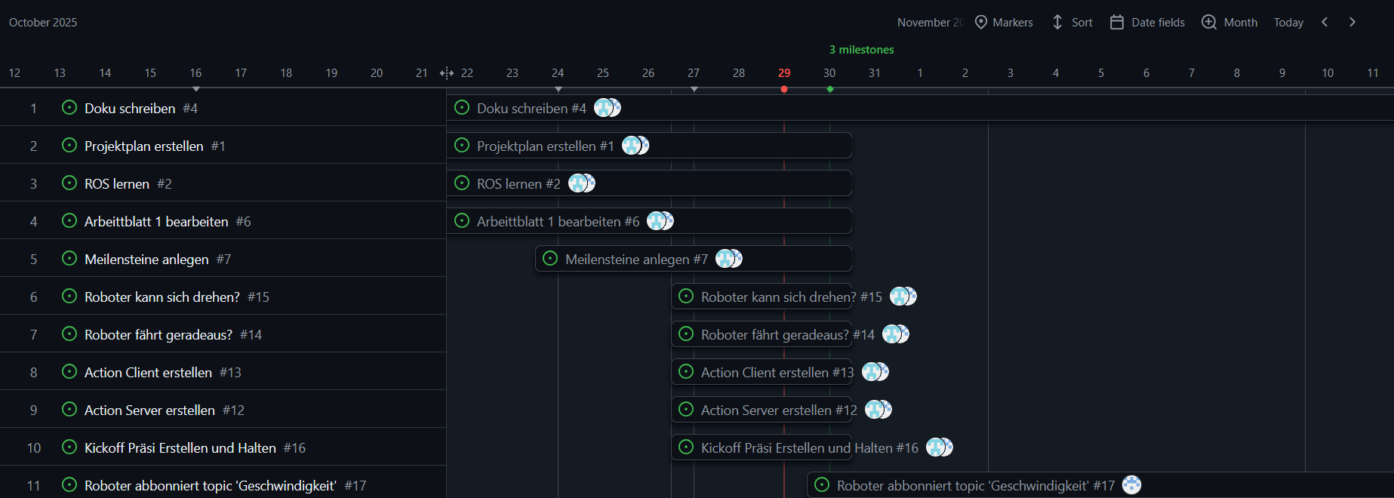
Projektplan

Slide 9
Projektmanagement
Der Projektplan steht
Sub-Issues zur Arbeitsverteilung werden Agile hinzugefügt
Git-Hub wird im Verlauf des Projekts gepflegt

Slide 10
BildQuellen
https://mechatronikausbildung.wordpress.com/2017/03/28/ipek-turns-blue/

